Slide 1
Opylování in vitro
Rostlinné explantáty
Mgr. Hana Cempírková, PhD.

Slide 2
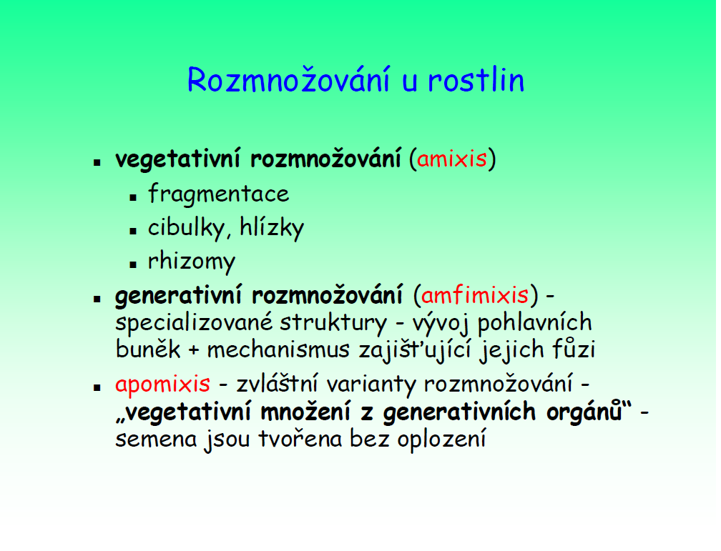

Slide 3
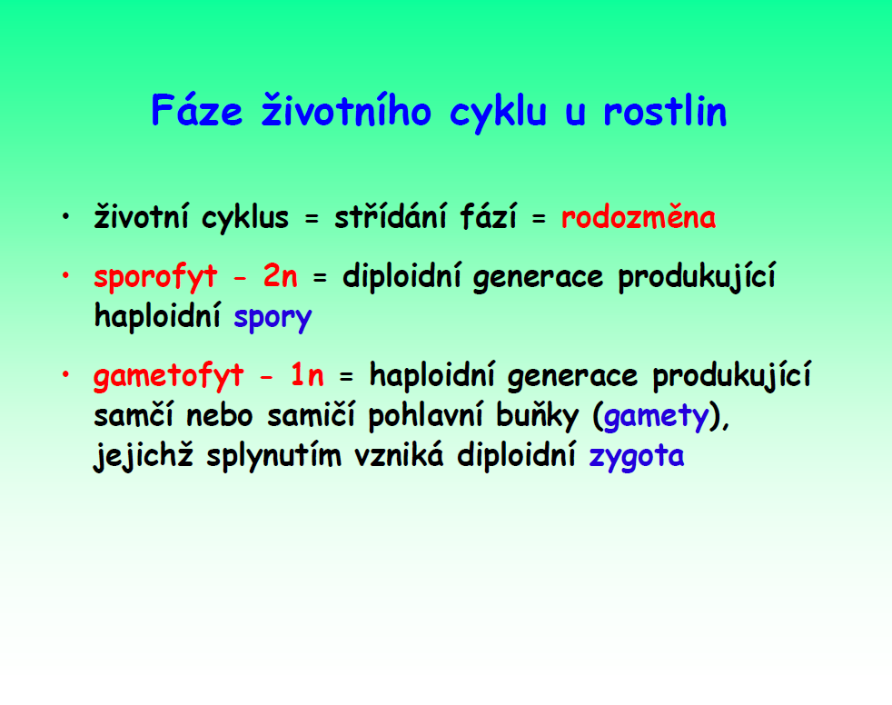

Slide 4
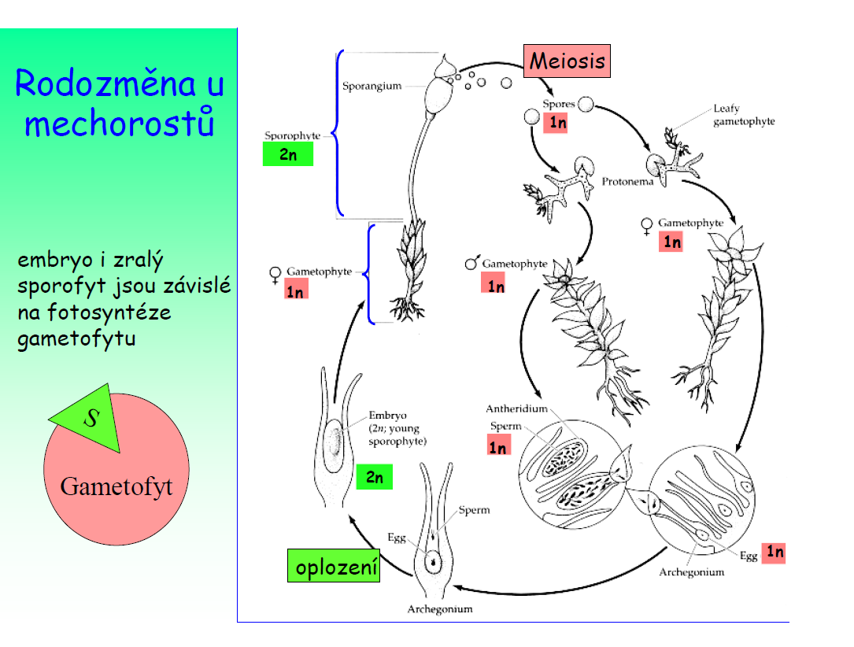

Slide 5
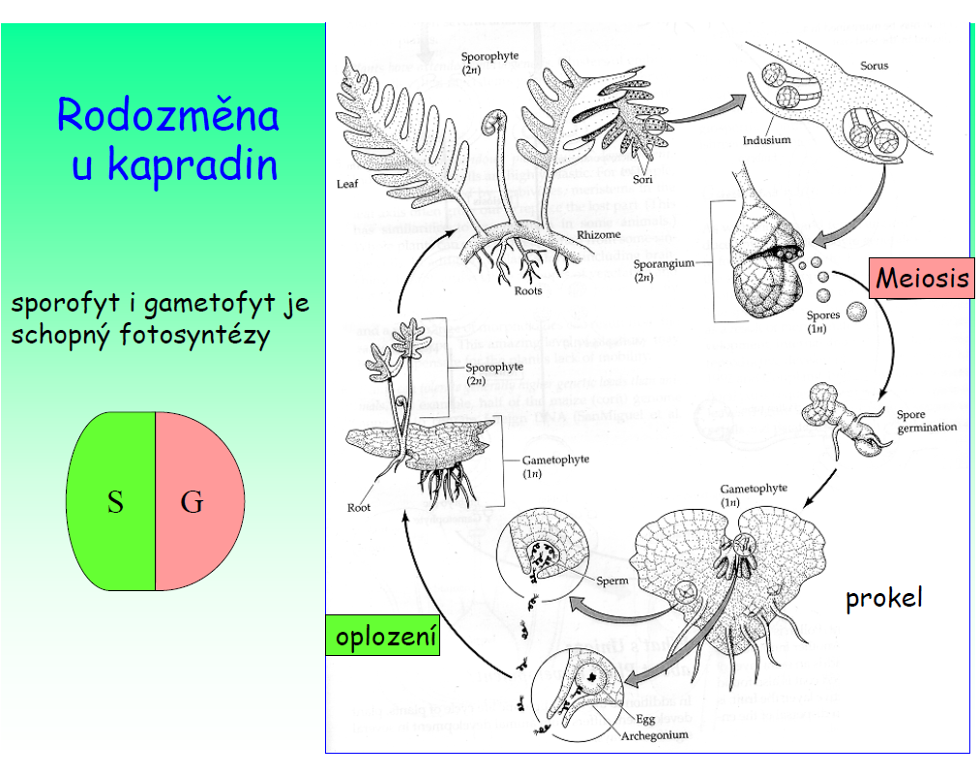

Slide 6
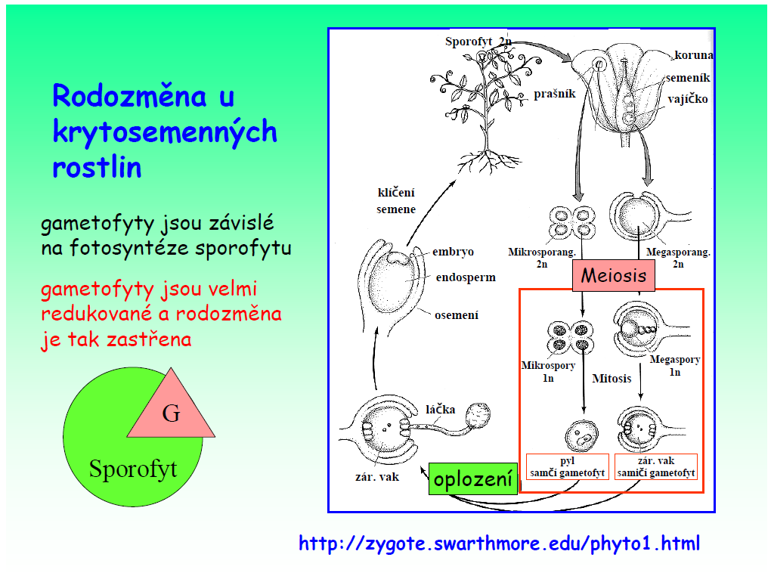

Slide 7
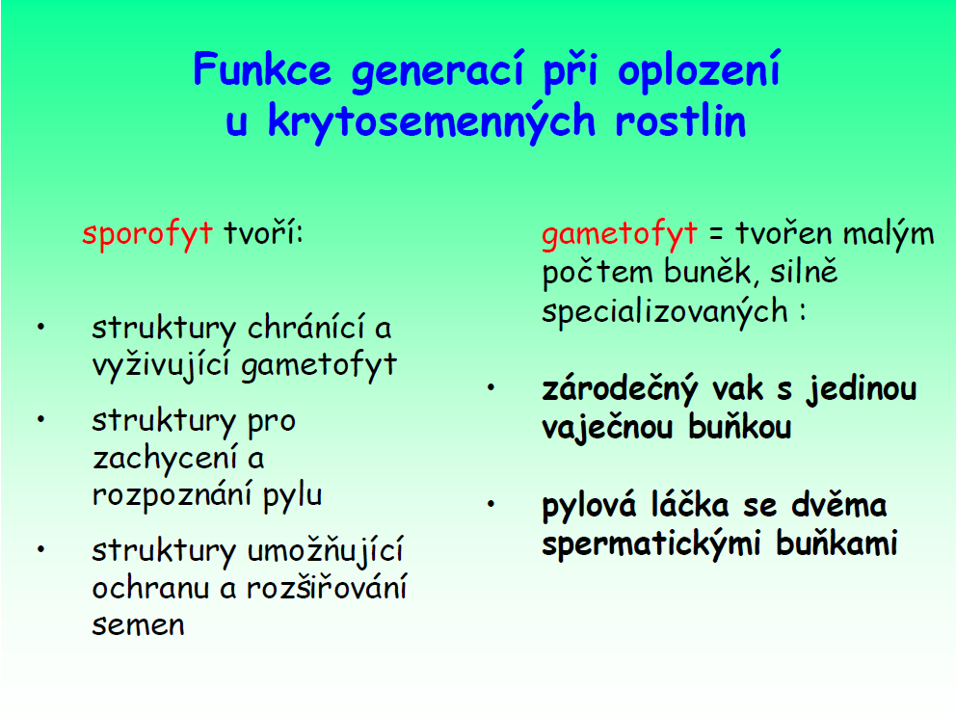

Slide 8
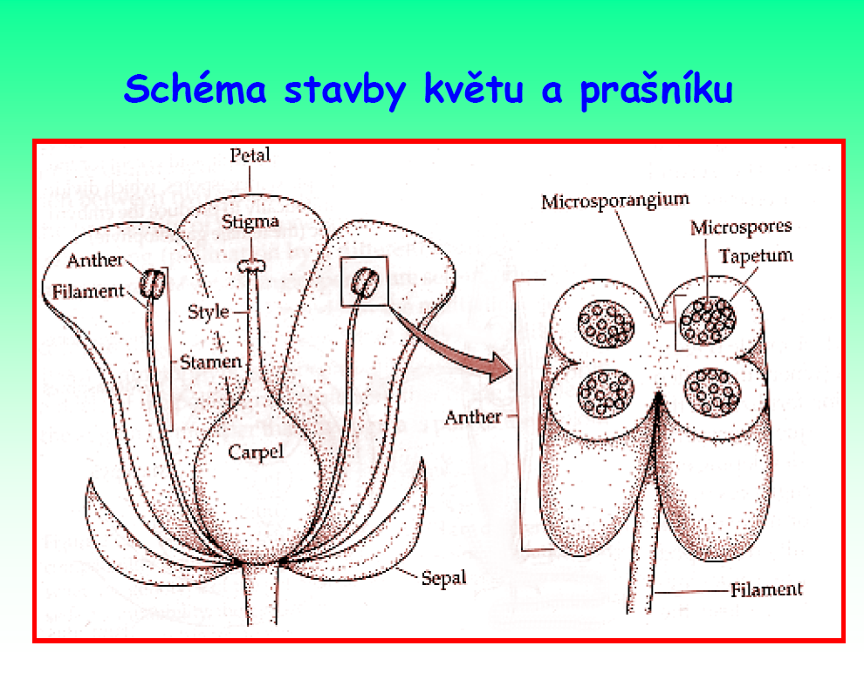

Slide 9
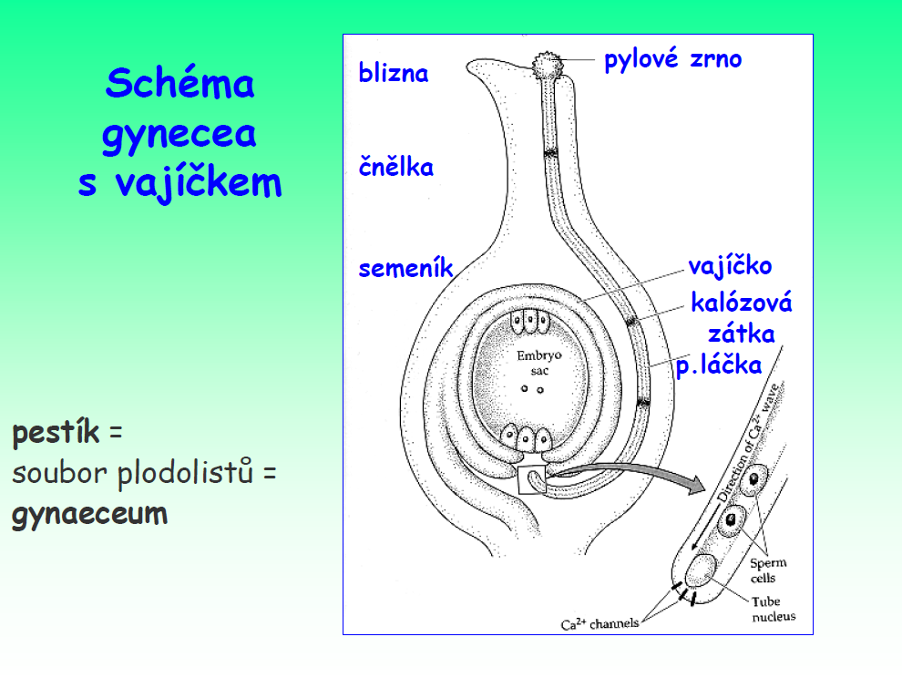

Slide 10
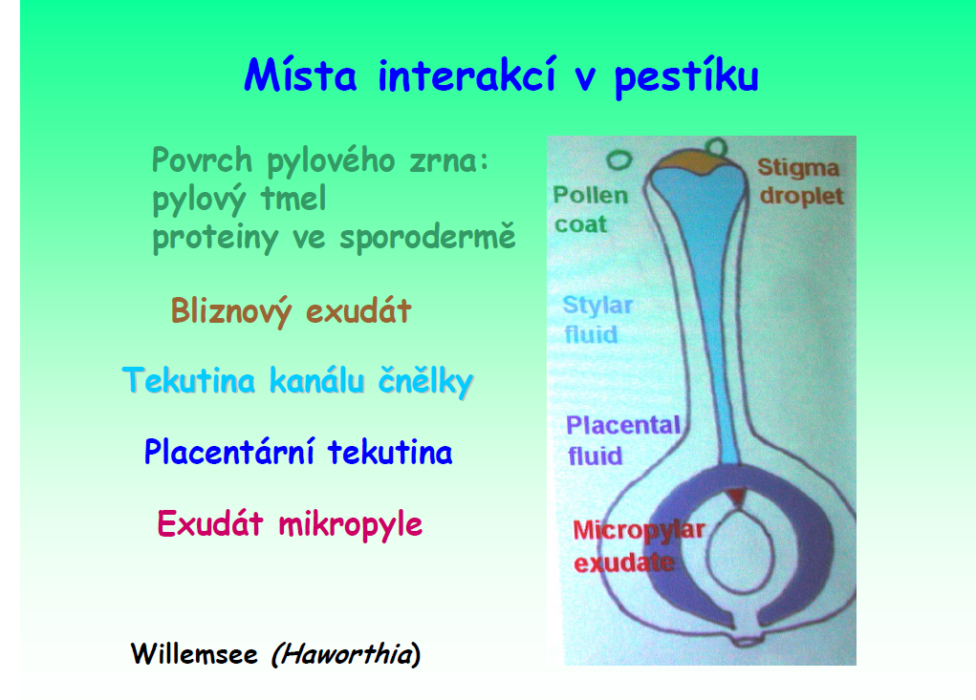

Slide 11
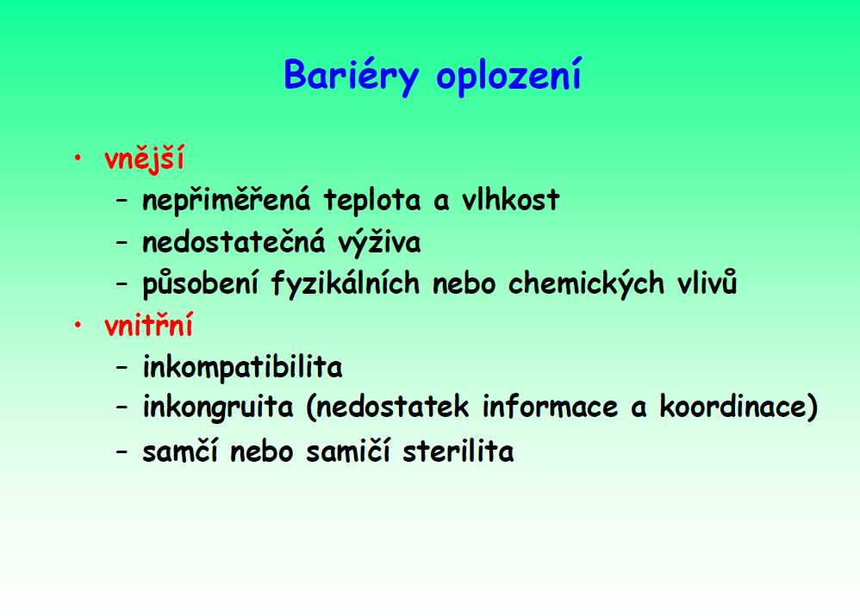

Slide 12
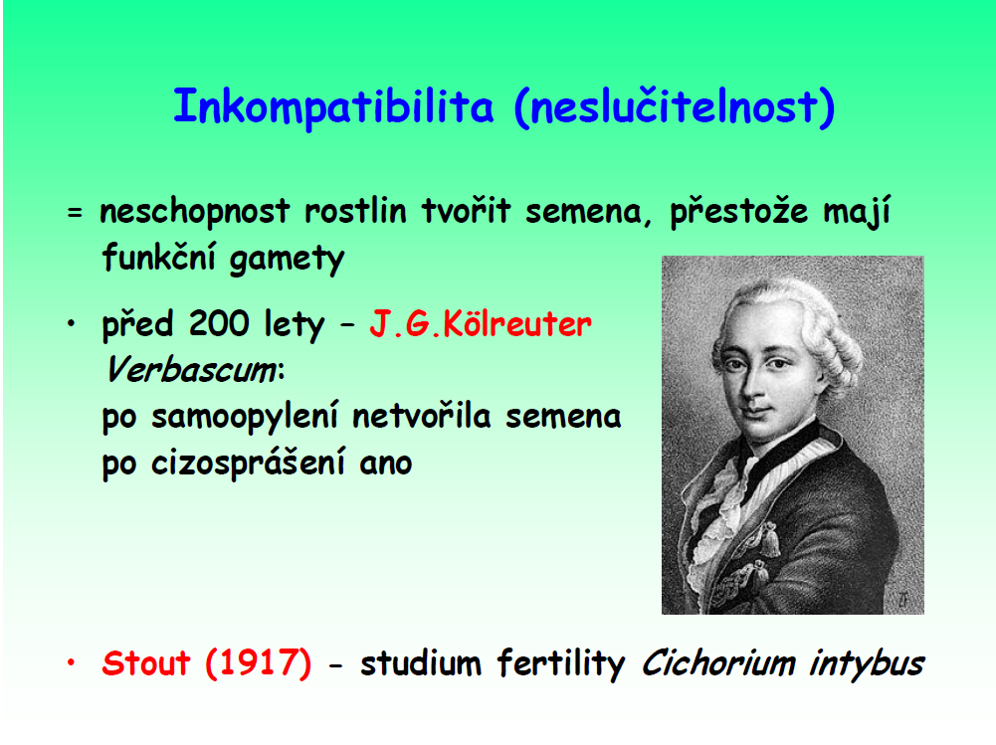

Slide 13
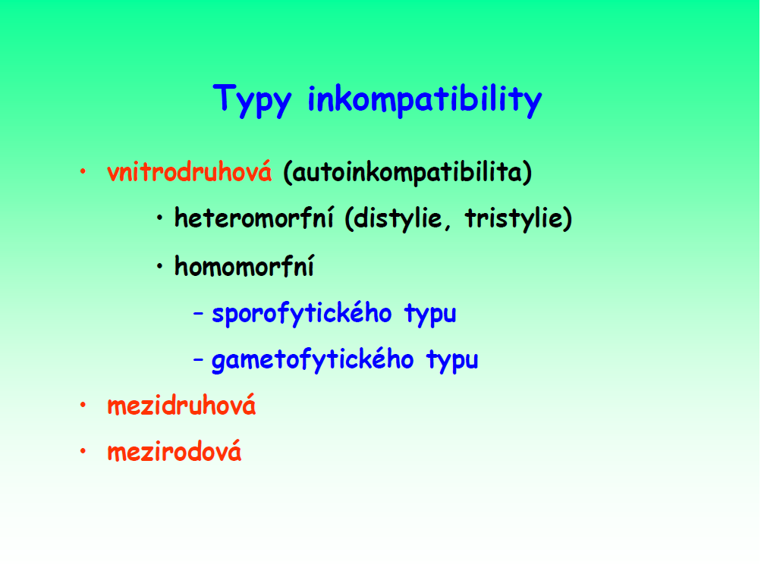

Slide 14
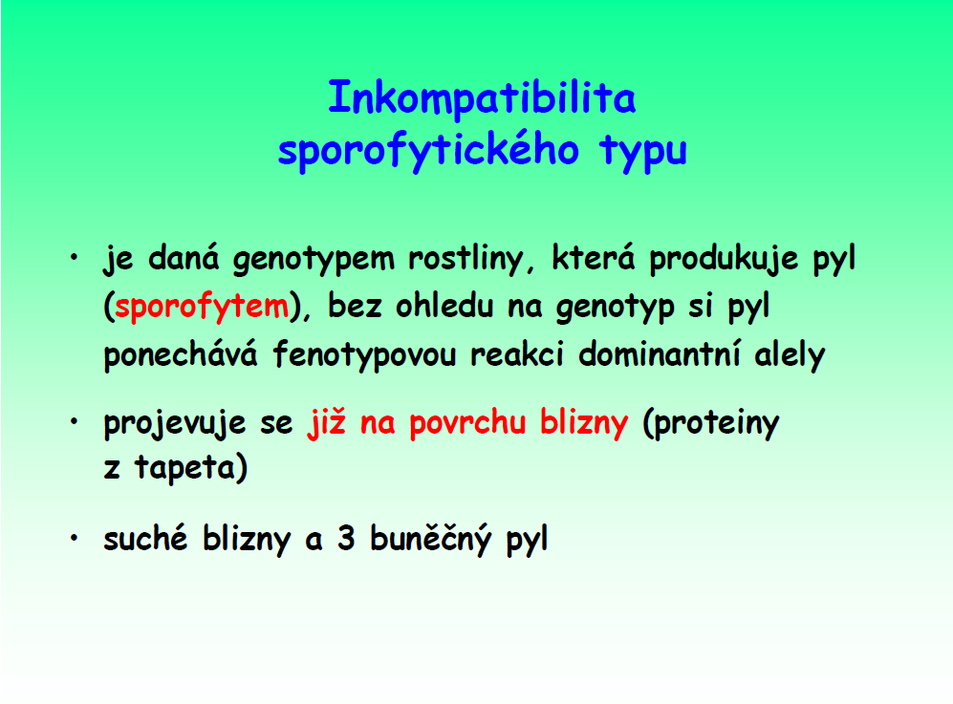

Slide 15
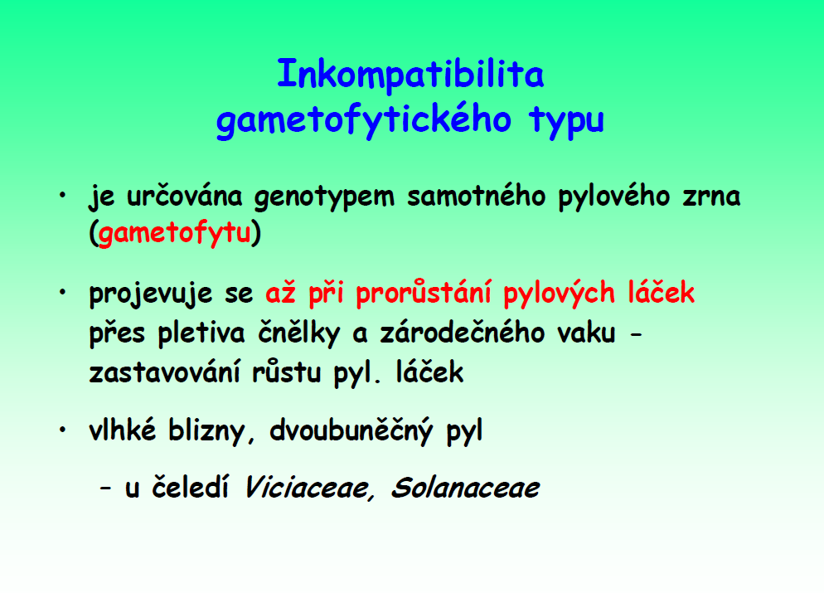

Slide 16
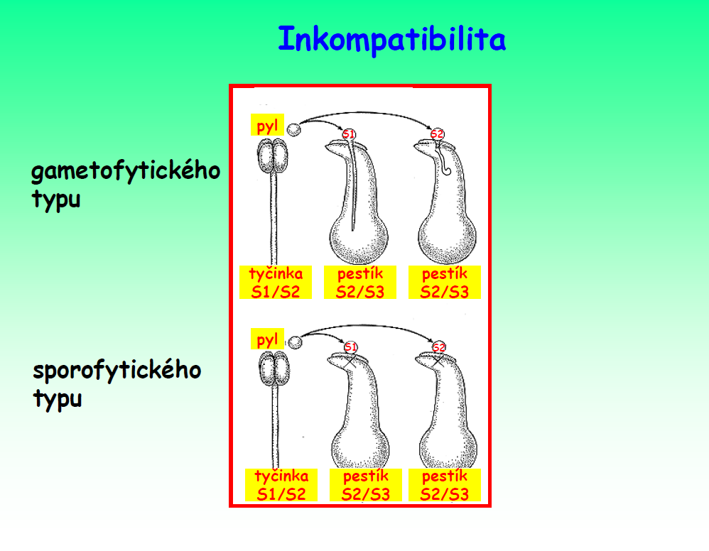
Notes:
Najít zdroj nebo jiný obrázek na vysvětlení

Slide 17
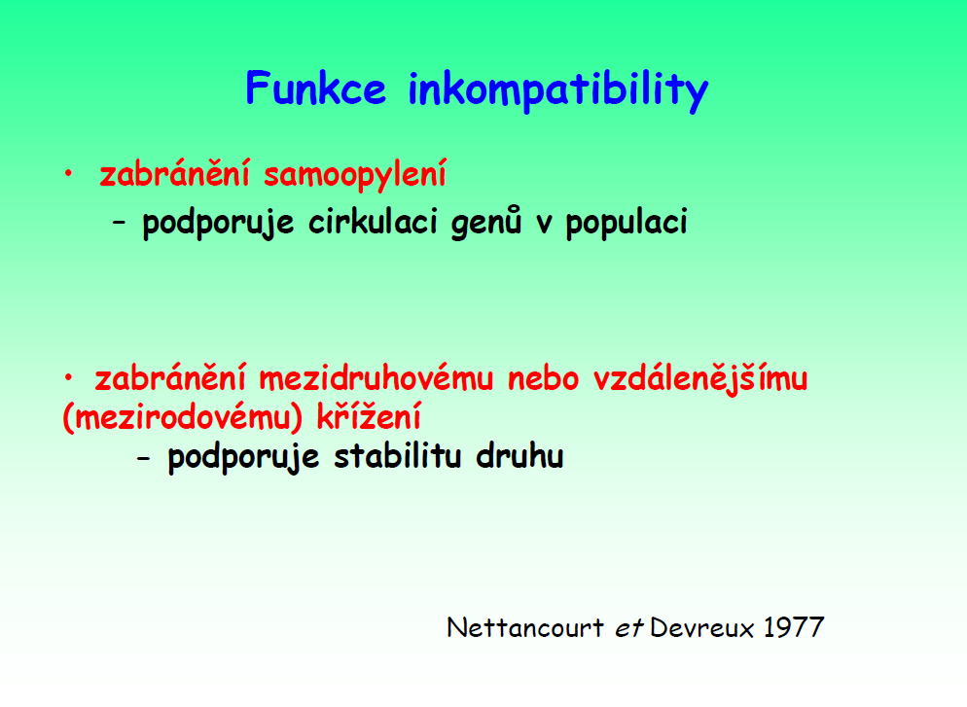

Slide 18
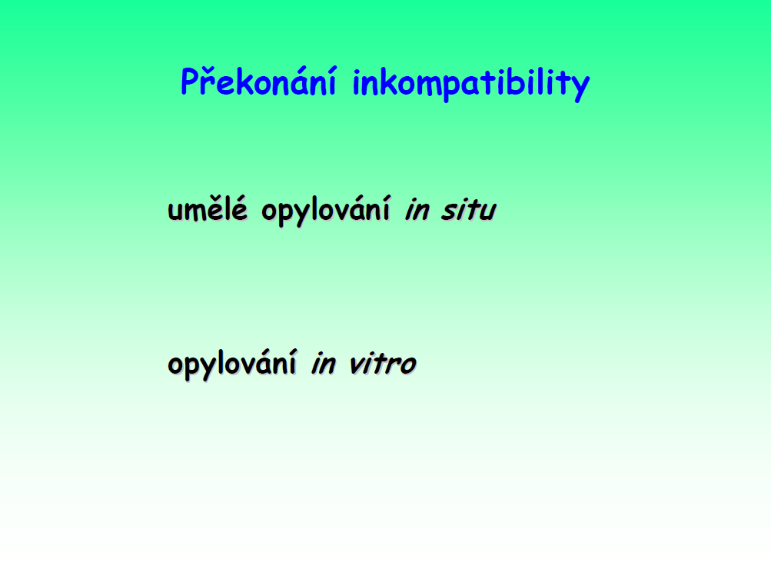

Slide 19
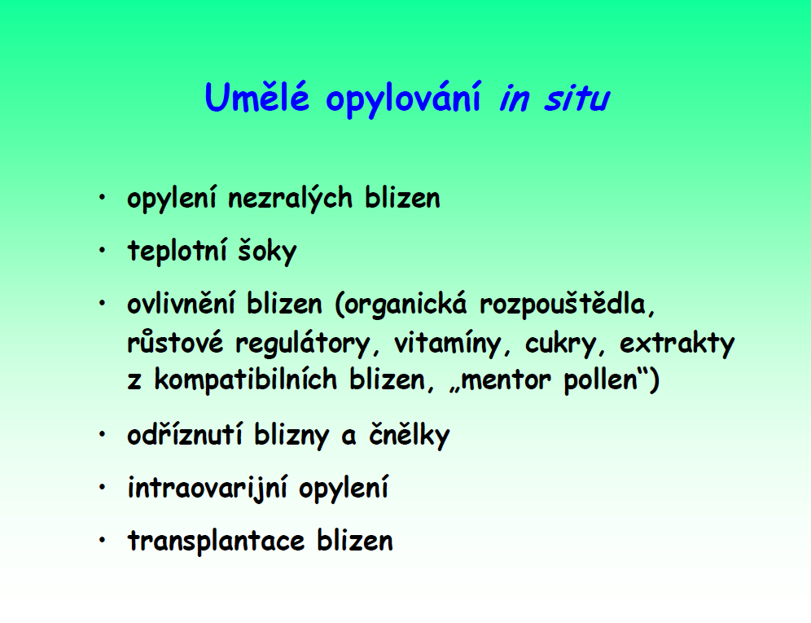

Slide 20
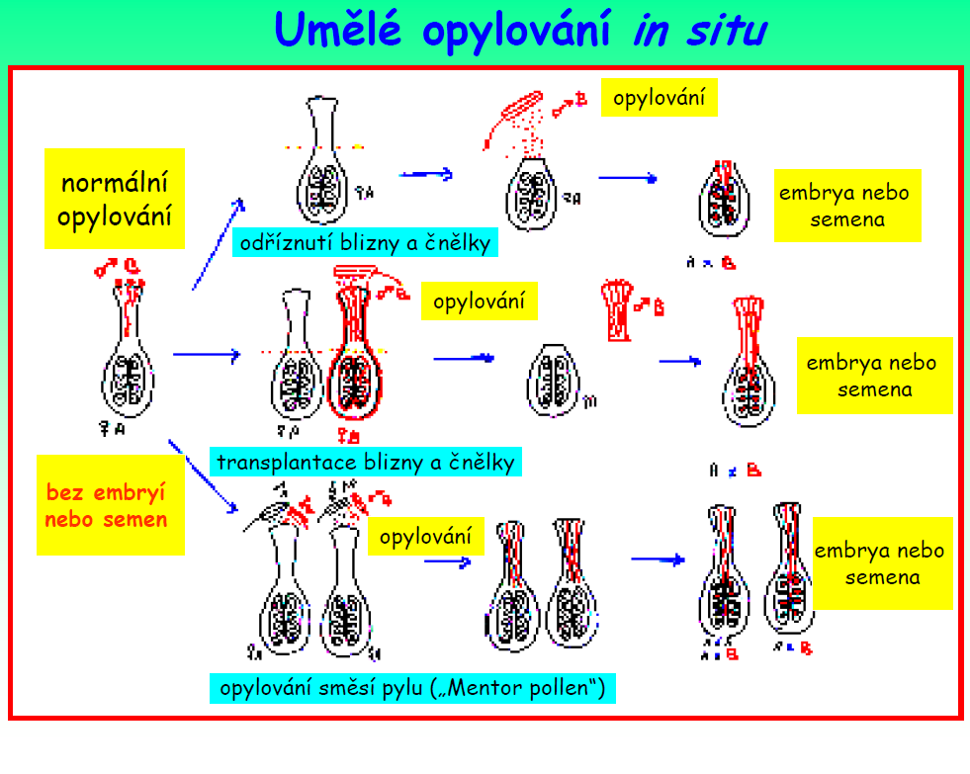

Slide 21
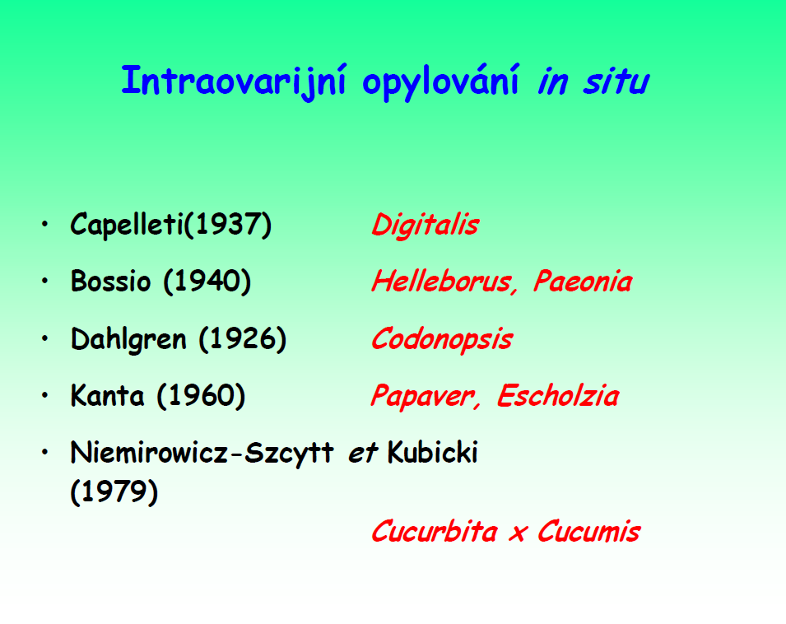

Slide 22
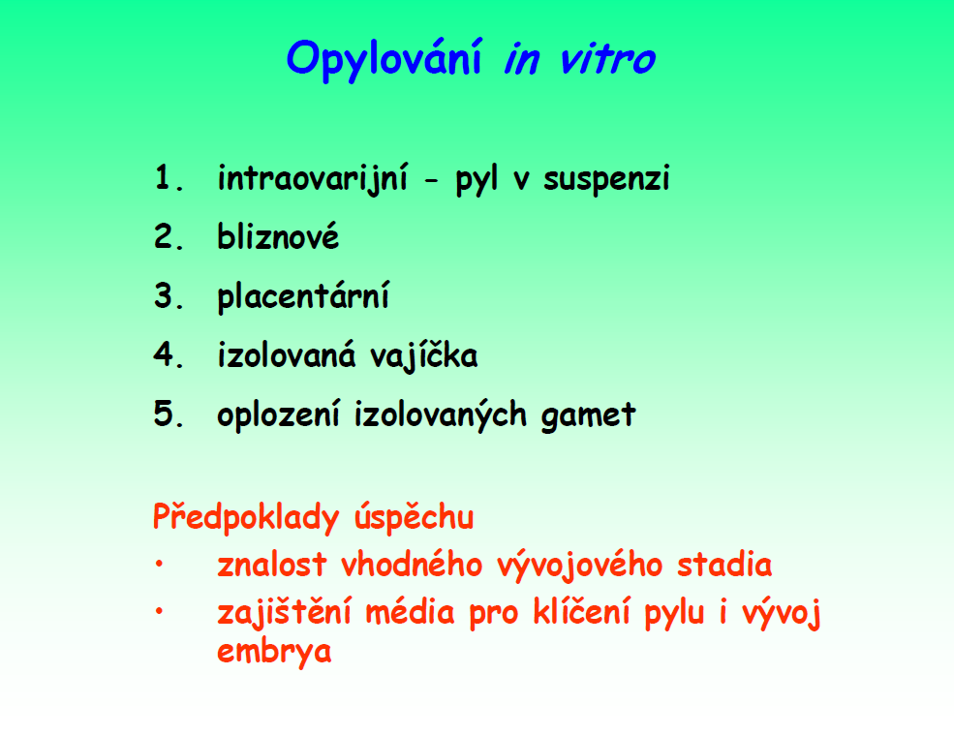

Slide 23
Opylování in vitro (IVF)
Výzkum buněčné a molekulární kontroly oplození u vyšších rostlin
Aplikace v rostlinných biotechnologiích
Nově vytvořené fúzní produkty jsou v médiu a přímo využitelné pro techniky molekulární buněčné biologie
Potenciál pro tvorbu nových hybridů
Transformace rostlin bez nutnosti využití genů pro antibiotika a herbicidy pro sledování transformovaných produktů

Slide 24
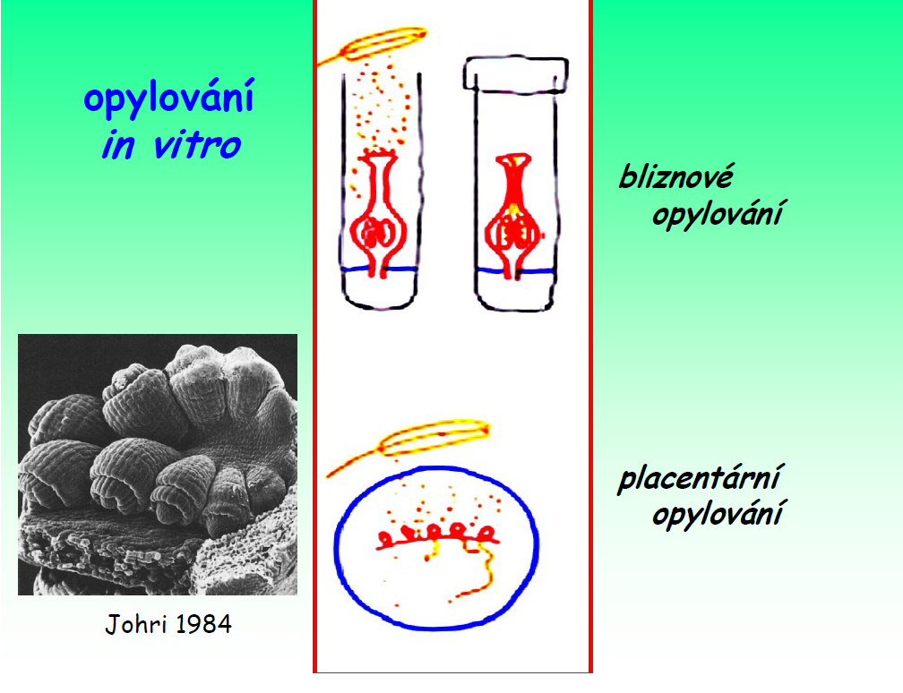

Slide 25
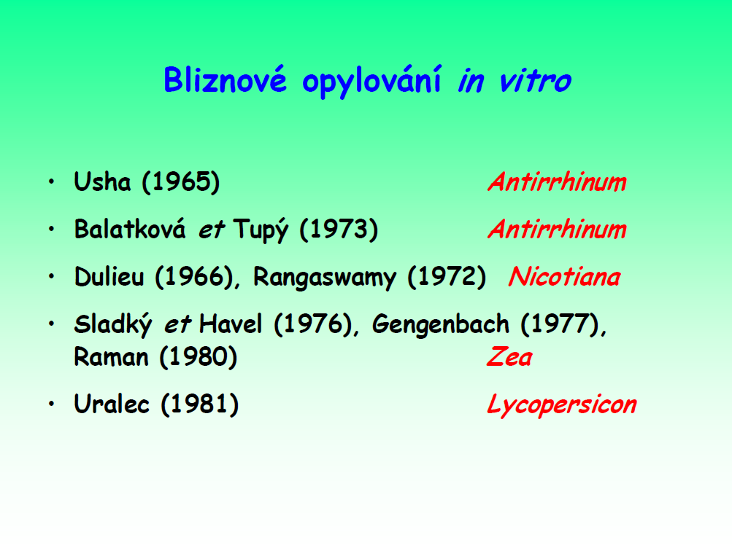

Slide 26
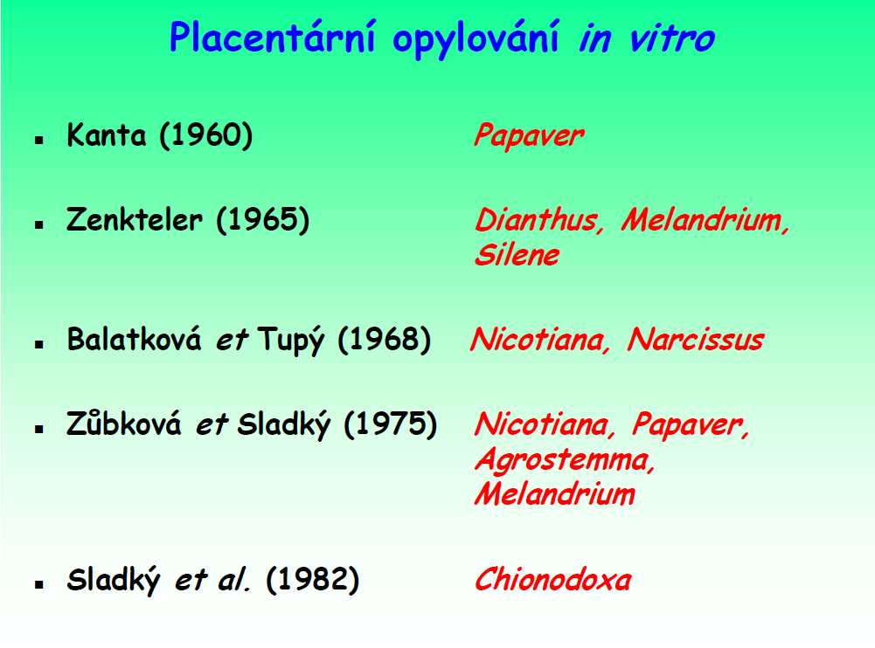

Slide 27


Slide 28
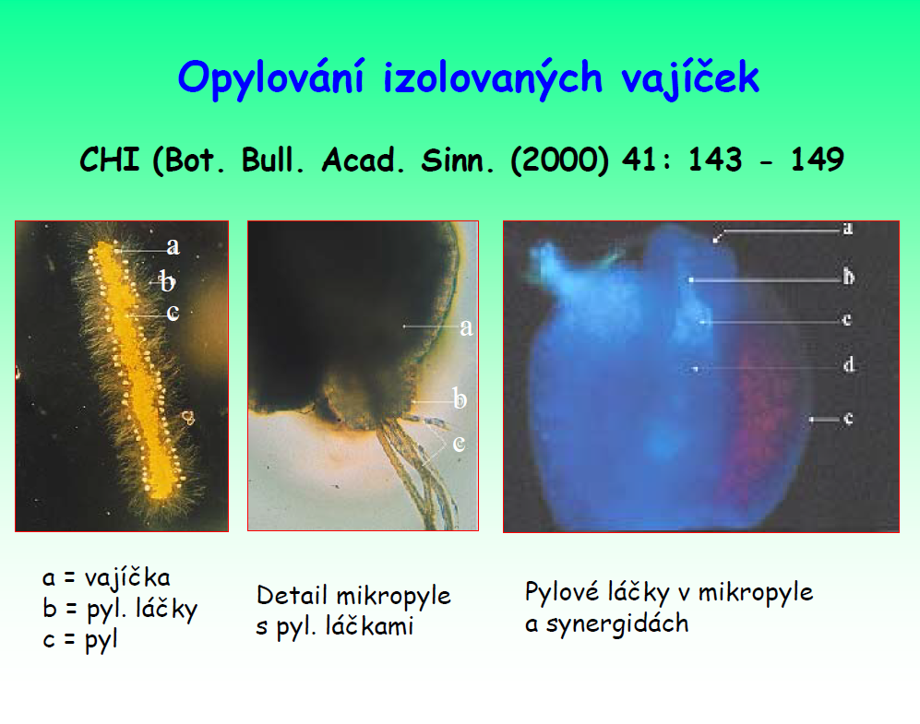
Notes:
Najít originální článek kvůli popiskům

Slide 29
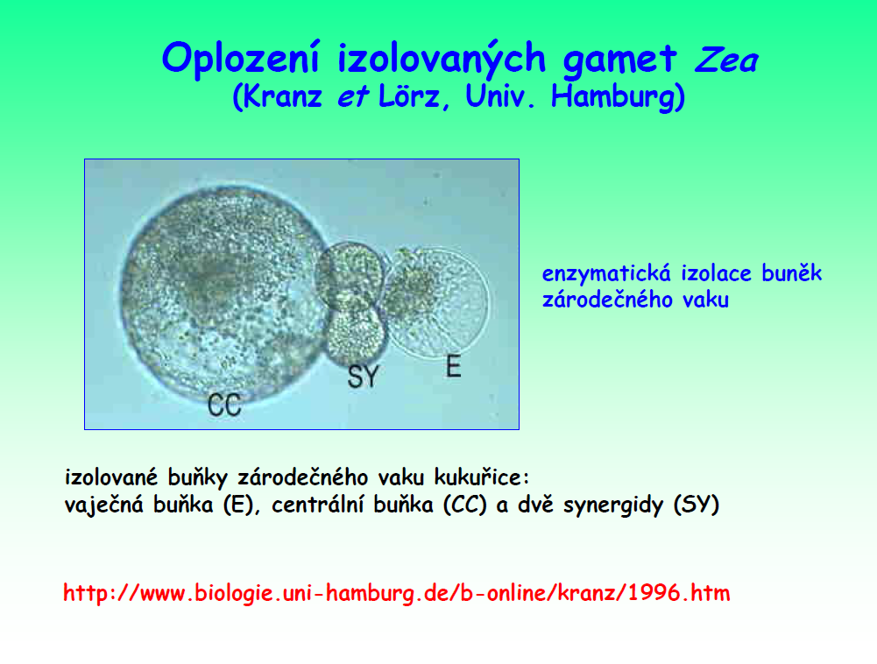
http://www1.biologie.uni-hamburg.de/b-online/kranz/St-Louis.htm
Notes:
Zkontrolovat fungování stránky, najít odkazy na články

Slide 30
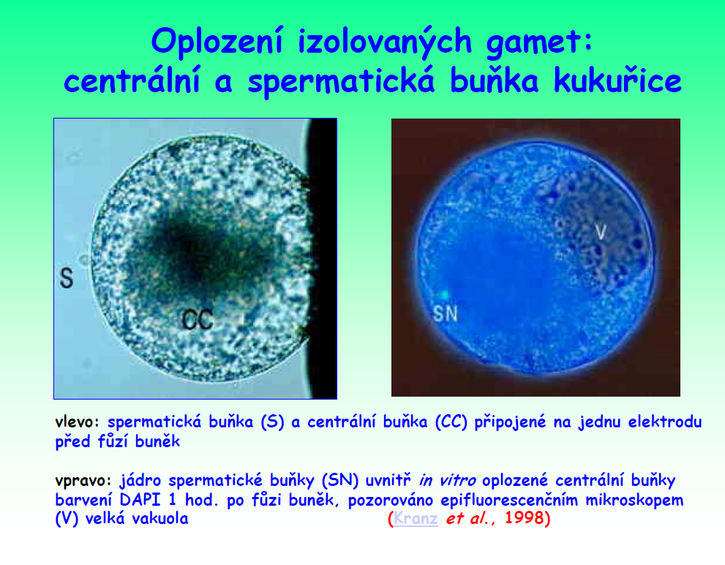

Slide 31
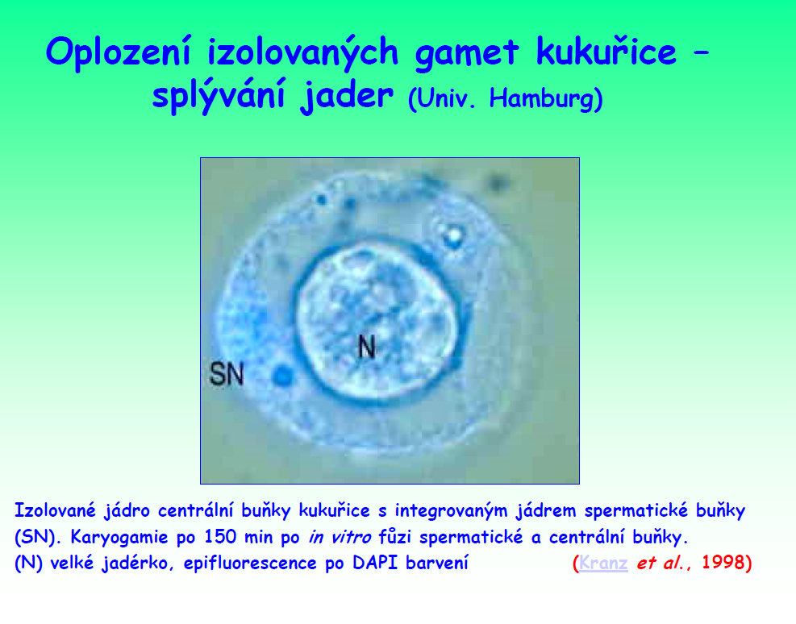

Slide 32
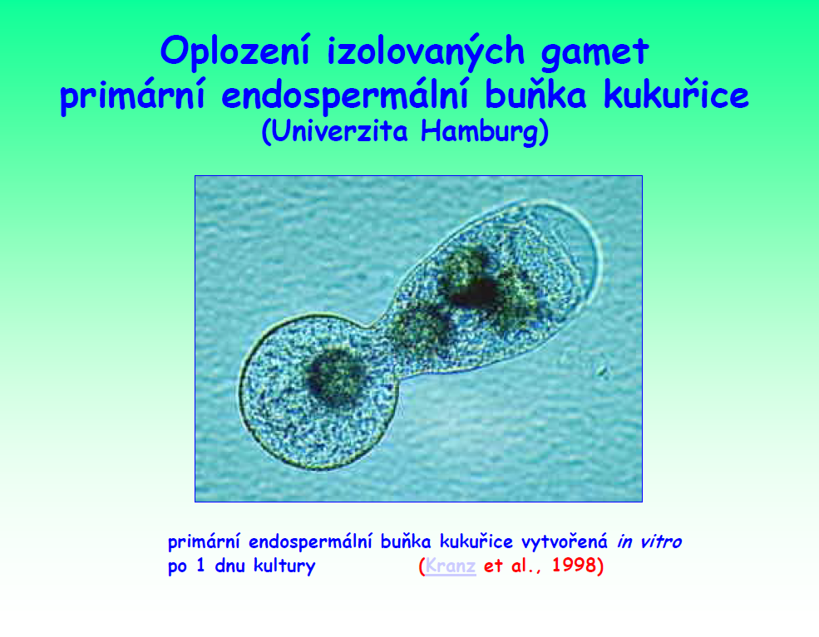

Slide 33
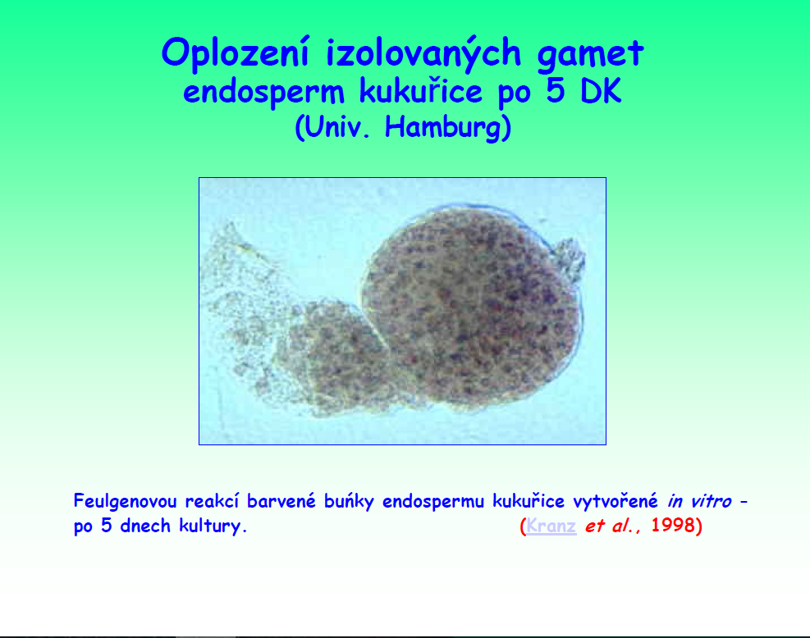

Slide 34
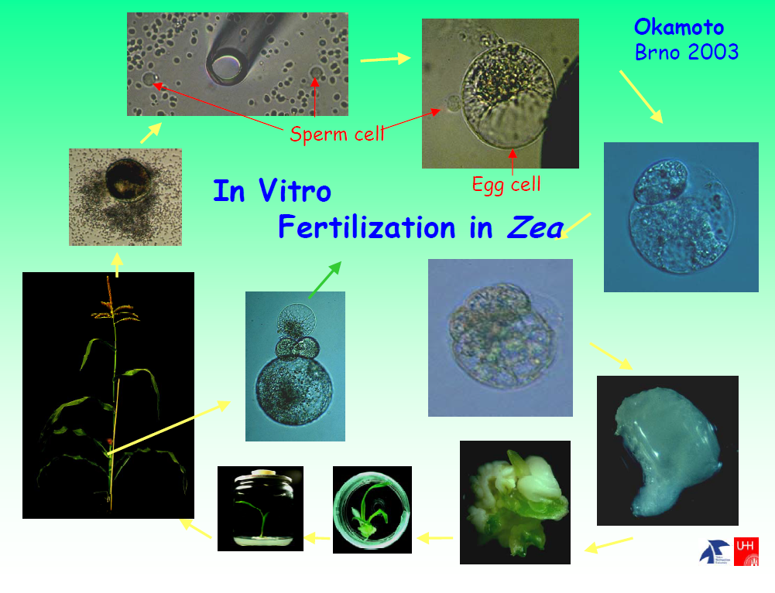
Notes:
Najít, co znamená ten znak napravo dole (konference?), najít článek?

Slide 35
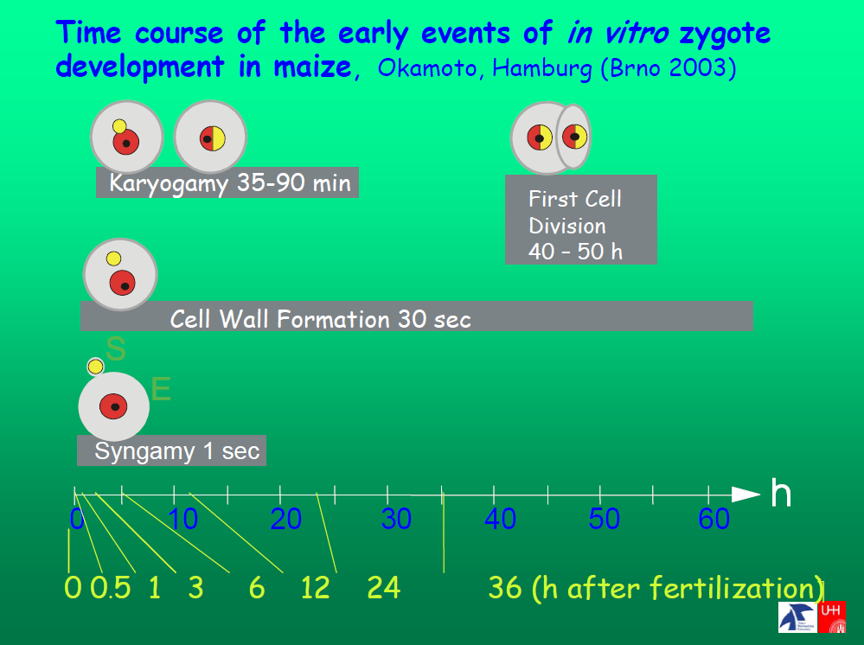

Slide 36
https://www.ncbi.nlm.nih.gov/pubmed/21207258
Methods Mol Biol. 2011;710:17-27. doi: 10.1007/978-1-61737-988-8_2.
In vitro fertilization with rice gametes: production of zygotes and zygote and embryo culture.
Okamoto T¹.
Fůze gamet rýže pomocí elektrofúze: zygota se rozdělila na asymetrické dvou-buněčné embryo a pak rané globulární embryo. Další vývoj embrya v nepravidelně tvarované masy buněk, ze kterých lze regenerovat fertilní rostliny
Notes:
Doplnit obrázek

Slide 37
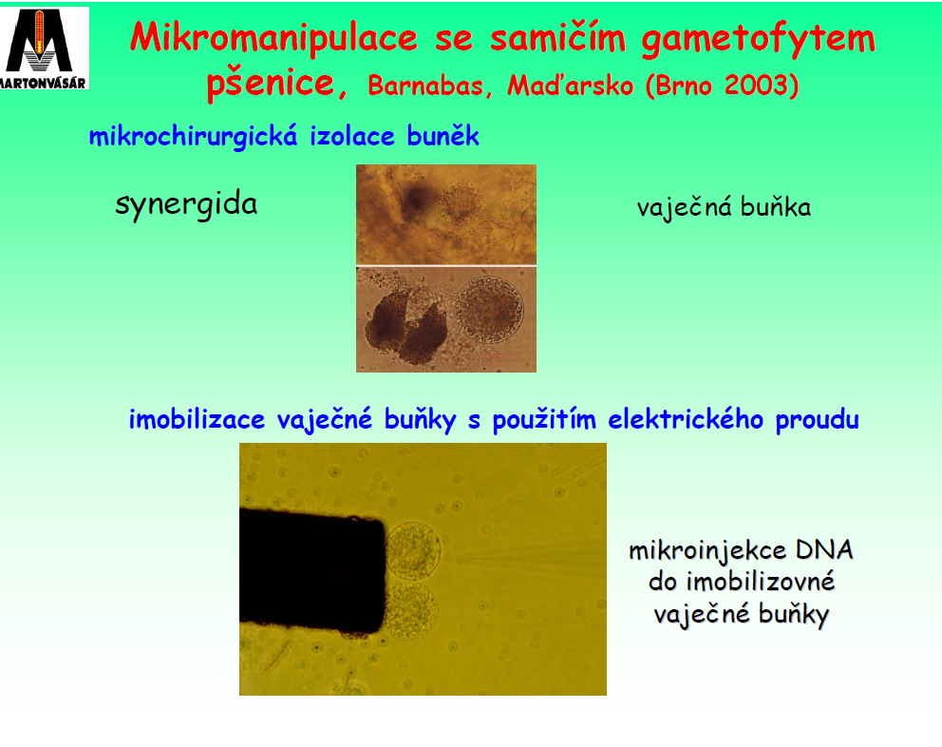
Notes:
Dolhledat článek

Slide 38
http://www.nature.com/cr/journal/v15/n9/full/7290343a.html
Cell Research (2005) 15, 734–738. doi:10.1038/sj.cr.7290343
A novel in vitro system for gamete fusion in maize
Xiong Bo PENG, Meng Xiang SUN and Hong Yuan YANG
Fúze rostlinných gamet pomocí elektrického pulzu, vápníku, polyetylenglykolu
V této práci nová metoda: BSA-zprostředkovaná fůze gamet kukuřice (bovine sérum albumin)
Oplodněné vajíčko vykazovalo normální regeneraci buněčné stěny a dělení jádra
Při optimální koncentraci BSA a vhodném pH byla úspěšnost fůze gamet 96,7%
Notes:
Dodat obrázek

Slide 39
Electro-fusion of Gametes and Subsequent Culture of Zygotes in Rice (https://bio-protocol.org/e2074) (2016)

